Slide 1
Межотраслевые комплексы.
Машиностроительный комплекс. Инфраструктурный комплекс. Транспортный комплекс. Научный комплекс.
Группа: ИУ7-71б
Студентка: Сушина А.Д.
Преподаватель: Герцик Ю.Г.

Slide 2
Межотраслевые комплексы
Межотраслевой комплекс представляет собой объединение отраслей, осуществляющих взаимообусловленную деятельность в рамках национальной экономики.

Slide 3
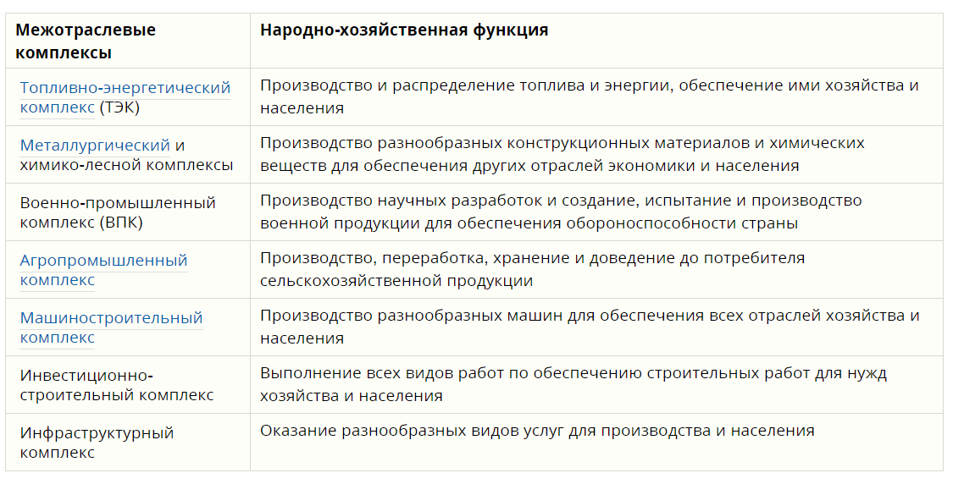
Основные межотраслевые комплексы

Slide 4
Виды межотраслевых комплексов
Межотраслевые комплексы
Целевые
Функциональные
машиностроительный
топливно-энергетический
агропромышленный
минерально-сырьевой
транспортный
инвестиционный
научно-технический
инфраструктурный

Slide 5
Машиностроительный комплекс
Машиностроительный комплекс представляет собой совокупность отраслей машиностроения, металлообработки и ремонтного производства, органически связанных в единый процесс воспроизводства орудий труда, и является наиболее многопрофильным сектором.

Slide 6
Основные отрасли машиностроения
Тяжелое и энергетическое
Станкостроение.
Транспортное
Сельскохозяйственное машиностроение и тракторостроение
Машиностроение для легкой и пищевой промышленности
Точное машиностроение

Slide 7
Инфраструктурный комплекс
Инфраструктура — совокупность сооружений, зданий, систем и служб, обеспечивающих условия для нормальной работы различных отраслей экономики и жизни населения.
Инфраструктурный комплекс – это совокупность отраслей и видов деятельности, создающих необходимые условия для функционирования базовых отраслей материального производства и обеспечивающих благоприятные условия жизни населения

Slide 8
Структура инфраструктурного комплекса
Инфраструктурный комплекс
Коммуникативная система
Сфера обслуживания
торговля и общественное питание
бытовое обслуживание
ЖКХ
культура и искусство
наука и образование
здравоохранение и физкультура
социальное обеспечение
финансово-кредитная сфера
государственное управление
транспорт
связь

Slide 9
Транспортный комплекс
Транспортная система — совокупность всех видов транспорта, объединённых между собой транспортными узлами, т. е. пунктами, в которых сходятся несколько видов транспорта и осуществляется обмен грузов между ними.
Грузооборот (т • км) — произведение количества перевезённого груза (т) на дальность его перевозки (км).
Пассажирооборот – показатель отражения объёма перевоза пассажиров в пассажирокилометрах, который исчисляется как произведение количества пассажиров на расстояние перевозки по каждому виду транспорта.

Slide 10
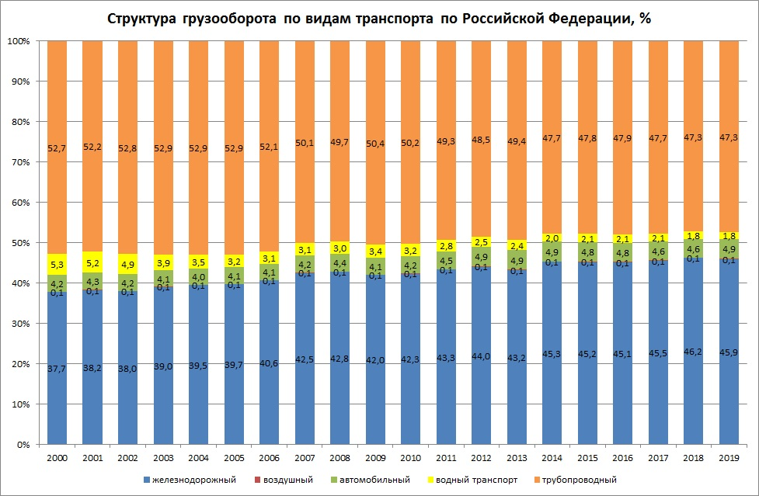
Грузооборот РФ

Slide 11
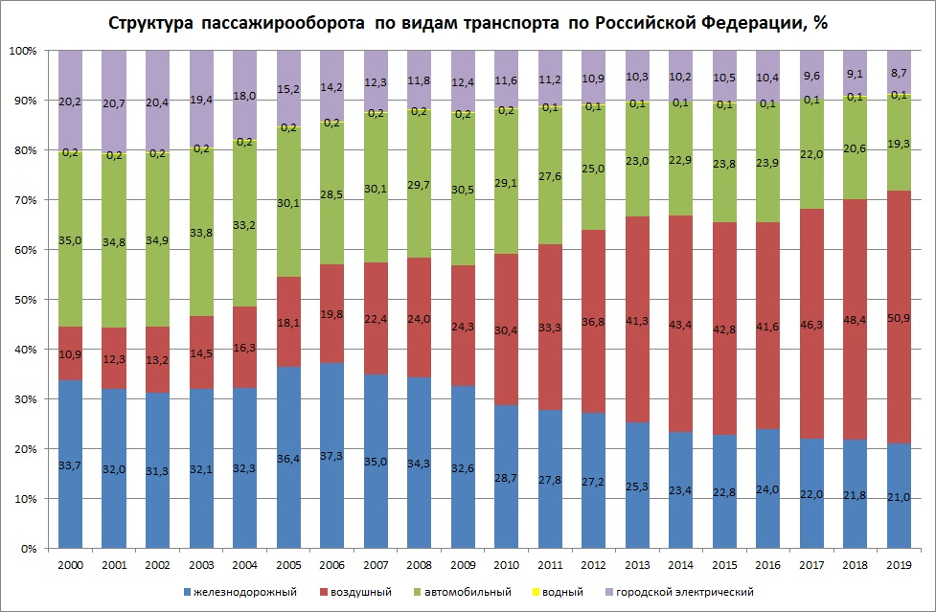
Пассажирооборот РФ

Slide 12
Научный комплекс
Научный комплекс – это совокупность отраслей экономики, создающих новые технологии и знания.
Академический сектор
Вузовский сектор
Научный комплекс
Отраслевой сектор
Предпринимательский сектор
Заводской сектор

Slide 13
Заключение
Межотраслевые комплексы являются элементами организации экономики и могут служить действенным механизмом экономического развития территории и отраслей.
В России многие производственные комплексы относятся к межотраслевому типу.

